Slide 1
令和７年度
サービス管理責任者及び児童発達支援管理責任者指導者養成研修
専門コース別研修 障害児支援
【 演習 】
児童期における相談支援の初期的な対応
特定非営利活動法人 銀河 理事長
一般社団法人 全国障害児・者相談支援事業協会 副会長
菊池 健弥

Slide 2
【 獲得目標 】
・ 目指すべき障害児支援利用計画と個別支援計画の関係性について理解を深める
・ 支援現場において実践可能な知識等を獲得する
【 獲得目標の解説 】
提供事例に基づき演習を展開していく中で、障害児支援利用計画と個別支援計画の関係を明らかにし、支援を深めていくために、相談支援専門員と児童発達支援管理責任者がどのように連動していくかを体験的に学習する

Slide 3
【 演習の流れ 】
演習１は模擬支援会議を実施するための準備となる時間、
演習２で行なう模擬支援会議が､本演習の中心となります。
時間 | 項目 | 内容
５分 | 演習ガイダンス | 演習の目的と演習の流れを説明
４５分 | 演習１ | 個人ワーク（まず、事例をイメージし、 児童発達支援管理責任者と相談支援専門員の役割について考える） グループワーク（グループとしての支援の方向性についてイメージしていく）
６０分 | 演習２ | 模擬支援会議の実施
１０分 | まとめの講義

Slide 4
参考資料
指定特定相談支援事業者（計画作成担当）と障害福祉サービス事業者の関係
障害児支援利用計画の変更
相談支援事業者
障害児支援利用計画案
障害児支援利用計画
継続サービス利用支援
（モニタリング）
アセスメント
障 害 児 支 援 担 当 者 会 議
障 害 児 支 援 担 当 者 会 議
支給決定（市町村）
交付
二次アセスメント
資源アセスメント
個別支援会議
利用契約（利用開始）
アセスメント
個別支援計画の原案
個別支援計画
個別支援計画の実施
（サービスの提供）
モニタリング
個別支援計画の変更
障害福祉サービス事業者
交付
児童発達支援管理責任者は、必要に応じて相談支援のアセスメント段階から関わり、事業所としての見立て等を相談支援専門員と共有する。
→その後の流れがスムーズになる。
＊児童期においては、サービス管理責任者は、児童発達支援管理責任者。
サービス等利用計画は、障害児支援利用計画。サービス担当者会議は、障害児支援担当者会議。
実際には障害児通所支援事業所に直接利用相談が入る等、さまざまな状況があると承知していますが、この演習については、上図の赤い点線で囲まれている部分を想定しています。
Notes:
演習１に伴う資料としてご活用ください。
ただし、初期的、いわゆる『気づきの段階からの支援』とは、しっかりと分けて考える事が必要です。

Slide 5
都道府県研修スタッフ用スライド
プログラム内容の概要と解説
【演習１】
講義『児童期における相談支援の目指す方向性』での学習を踏まえ、以下のとおり実施
１. 事例概要の提供
２. 事例の要点を掴む（個人ワーク）
３. 相談支援専門員・児童発達支援管理責任者のそれぞれの立場で対応策を講じる
４. 振り返り
演習１のPOINT
① 講義内容の再確認の機会とする
② 相談支援専門員・児童発達支援管理責任者の役割を再確認する
③ ②を踏まえ、連携協働を行うことの重要性を再確認する
Notes:
☆印は説明用資料（演習の意図を解説するもの）

Slide 6
【 演習１ 】
時間 | 項目 | 内容
８分 | 事例概要の提供 | 事例提供（含、資料とワークシートの確認）
７分 | 個人ワーク１ | 事例の要点を掴む（様式１）
1０分 | 個人ワーク２ （説明含む） | 相談支援専門員・児童発達支援管理責任者のそれぞれの立場で支援策を講じる （様式２）
２０分 | 振り返り（グループワーク） | 共有と振り返り（様式３・４）
・事例に関する資料は「別刷り」で受講者に配布
・ワークに使用する様式も「別刷り」して配布

Slide 7









状況（設定）確認
相談支援事業所ONE
業務上連携機会があり、自立支援議会の児童部会などで顔を合わせる機会がある。
放課後等デイサービス
さんさん
業務上連携機会が比較的多い関係
この地域では児童発達支援センターが、療育支援ネットワークの中心的な役割を担っている。
今回、初めて相談支援事業所に相談した。
発達支援に熱心であると評判なのに加え、児童発達支援センターの卒園児が利用していると聞き、通所を検討中。
小学校
児童発達支援センター
tomorrow
Aくん家族
3歳から利用している。
Aくんも両親も担当職員を信頼している。
市内の『児童発達支援センターTomorrow』（以下、児発C）に通所しているAくん。次年度の卒園に向け近隣の小学校に進学予定（兄も在校しており、Aくんと一緒に通える事を楽しみにしている）。Aくんのさらなる成長のために母は引き続き発達支援を受けさせたいと考えていた。児発Cの担当職の勧めもあり、進学後は放課後等デイサービスの利用を検討中。そこで『相談支援事業所ONE』に相談したいと考えている。放課後等デイサービスについては「tomorrow｣の卒園児が通所している『放課後等デイサービスさんさん』を候補として考えている。
Notes:
【事例の設定】
今回の提示は（案）。
このような関係図がポンチ絵で示せると分かり易いと考えました。

Slide 8
事例の概要（例）
項目 | 内容
事例タイトル | 進学と同時に放課後等デイサービス利用を勧められた５歳男児 ～ぼく、どうしたら良いの？～
年齢・性別・家族構成 | 父（33）・母（30） 小３男児（放課後児童クラブ3日/週利用） Aくん（入学予定） 4人家族 共働き世帯（父は市外の会社勤務。母はパートタイム・経済的事由から時間増を検討中だが本児の心配もあり、迷っている。父は母の判断を尊重するという姿勢） 市内中央エリアの戸建てに在住（住宅街・近隣トラブルない）実家は県外（両家とも）
手帳の種類と等級 | 療育手帳 A（知的障害）〔Aとは、最重度・重度・中度・軽度の区分のうち重度〕
成育歴と病歴 | 普通分娩 低体重で出産 現在も身長が低く体重が軽いが医師から心配無いと言われた 1.6歳健診で保健師より健診後のフォロー教室を紹介された（手帳取得：5歳） 保育園（2歳から）と児童発達支援センター（3歳から）を並行通園していたが4歳時から児童発達支援センターTomorrowに通園となる 就学相談の結果、地域の小学校の特別支援級に進学予定
相談に至る経緯 | 幼児期はセルフプラン 児童発達支援センターの担当職員が相談を受けてくれていた この度、就学に伴い障害児相談支援事業所ONEがプラン作成となる（児童発達支援センターの担当職が一緒に相談支援事業所を探してくれた）
希望など（本児・保護者） | Aくん：（推測）兄ちゃんと遊びたい 「こうえんいく！」 家族：環境の変化をうまく乗り越えて欲しい 言語面と情緒的な成長を期待したい（他児との交流など）
Aくんや家族の問題 | Aくん：体力的に疲れやすく、全体的に筋力は弱い 家族：両親の仕事の関係で平日は放課後支援が必要（母親が就業日増を検討中：現在は月～木就業）
Aくんの強み | 明るく好奇心旺盛 最近語彙が増えた（やや不明瞭であるが、最近二語文を使い始めた） 買い物など毎日のように出かけたがる 誰にでも抱きついていくところがある
その他 | 本児の就学に伴い、放課後等デイサービスの利用を希望。放課後等デイサービスさんさんの利用を検討している（児童発達支援センターの担当者が提示した事業所から選択）
Notes:
事例の読み込み（紹介）に5分ほど費やすのが良いと思います。
また、概要の様式も（案）どの程度の情報を提供するかについては要考慮となります。
本事例では、「移行期の支援」の要素が加わっていますので、その辺りをしっかりと押さえて進行する必要もあります。

Slide 9
都道府県研修スタッフ用スライド
プログラム内容の概要と解説 ２
【 事例作成 】
１. 研修全体での連動性を考慮し、共通事例の作成を推奨
２. 幼児期や学齢期などの年齢設定は各都道府県の課題等との関連性があると考えられるが、受講者数を考慮すると学齢期を推奨
３.提供する情報量や程度については、
① 演習１では事例概要程度の情報
② 演習２で追加情報
③ 必要に応じて障害児利用支援計画や個別支援計画等の資料があると良いが、情報量が多いと演習進行に時間を要す（他の演習と共通事例化する場合は除く）
事例は新規に障害児通所支援の利用を検討中で、
① 相談支援事業所として新たに担当予定
② 自事業所の通所支援の利用を予定
という新規利用児を想定（図『指定特定相談支援事業者（計画作成担当）と障害福祉サービス事業者の関係』の流れを参照しながら演習が実施できると良い）
Notes:
学齢期に関する事例案は、最終末スライドに「もう一つの事例」という形で載せてあります。

Slide 10
事例作成について
都道府県研修スタッフ用スライド
（都道府県で作成される場合の配慮点等）
項目 | 内容
事例タイトル | 事例の概要を簡潔に。意思決定支援の視点から本人の気持ちや言葉を含める
年齢・性別・家族構成 | 年齢は研修受講対象者像から就学期を想定したが、未就学でも可 性別：不問 家族構成：都道府県の事情を反映
手帳の種類と等級 | 障害種別は不問。医療的ケア児など受講対象者が支援実績の少なそうな事例の場合は情報量に留意
成育歴と病歴 | 概要を簡潔に
相談に至る経緯 | 各都道府県における子育て支援機関等の社会資源の状況などを反映させる
希望など（本児・保護者） | こどもと保護者の希望を必ず併記する
本児や家族の問題 | 支援者としては配慮すべき点、という捉え 基礎情報段階ではシンプルな想定が望ましい
本児の強み | ストレングスの視点は強調されるべき。別途、ストレングスMAPを作成するとなお良い
その他 | 補足的情報を簡潔に
研修の企画運営に携わるメンバーが都道府県の事情や課題を勘案しながら、事例を作成する事は受講者がリアリティを感じるだけでなく、どのような人材を育成するか、どのような課題意識を持って各地域で専門性を発揮してもらいたいか、等のメッセージを込める事にも繋がります。しかし、受講者を置き去りにしないような配慮も必要です。
Notes:
100文字アセスメントなど、簡単なアセスメントがあると良いかもしれません。
相談支援従事者養成研修の内容を踏まえて作成するのが良いと思います。

Slide 11
様式１
このケースについて考えてみましょう！
・かなり限られた情報ですが、このケース（子どもと家族）に関して、感じたことを記入しましょう。
・この子どもに関して、どのような支援が必要だと感じましたか？
（特に必要な支援はないと感じた場合はその理由を記入しましょう。）
Notes:
【意図】
今回の研修は相談支援専門員と児発管が一緒に受講する事を念頭においています。
ここでは職制を意識せずにケースの概要を捉える事を目的としています（相談・児発 共通）。
5歳で手帳を受けるに至った点を推察し、また地元の小学校にはお兄ちゃんと一緒の所に行きたいといった流れもあるけど、刺激のあるところに行かせて、発語の発達を促したいと考えていそうな母親像、療育を受けていればもっと伸びるのではと考えている母親像が想像できます。
発達の状態としては、二語文は出てきたのでしょうが、構音はまだまだ未成熟で、よく関わっている人しか聞き取れない言葉は多いと推察できますし、意気揚々と出かけてもすぐに疲れて、座り込んでしまうことも多そうな子どもです。咀嚼力は弱く、丸呑みのような状態で摂食していそうです。描画は円錯画レベルで、棒のぶら下がりは1秒もできず、平均台は片手で支えていればカニ歩きで渡ることはできるといった推察もできます。数量は「2」個でも難しく、読字は適当に知っている平仮名名を口にする程度、といった感じです。
とまで読み込めるかについては職制や知識経験等により差異があると思いますが、なるべく多く箇条書きで記入することを推奨してください。

Slide 12
相談支援専門員とサービス管理責任者・児童発達管理責任者の連携とそれぞれの役割を事例から考えてみましょう
・両親としては、事業所の利用を勧めてきた児童発達支援センターの担当職が、「これから大きくなっていく中で、ご兄弟のこともあるし、熱心な事業所なので利用されたらいいと思いますよ！」と話を聞き、見学することにしたとのこと
・このようなケースに関し、計画相談を担当するかもしれない相談支援専
門員として、どのように話を進めますか
・見学に来ていただいた側の児童発達支援管理者として、どのように話を
進めますか
・この家族に対して支援すべきことはなんでしょう
・本人の支援を考える時、どんなことに注目しますか。
Notes:
この後に演習シートを用意しています。

Slide 13
様式２
このケースについてそれぞれの立場で考えてみましょう！
・相談支援専門員として果たすべき役割
・児童発達管理責任者として果たすべき役割
自身の職務等に関わらず、本研修で学んだ内容を踏まえ、それぞれの立場で果たすべき役割を考えてみましょう（箇条書きで記入）。
※児童発達管理責任者は放課後等デイサービスさんさん所属
Notes:
「設定に沿って考えること」、「両方の視点でとらえること」が狙いとなっています。

Slide 14
振り返り（グループワーク）
［２０分］
時間 | 項目 | 内容
２分 | ガイド | ワークの説明
２分 | 役割決め | 進行・記録・発表
１３分 | 個人ワーク１.２の共有と確認 | Gメンバーの記載内容の共有に加え、Gとして大切だと思う意見について根拠も含めて検討する （様式３）（様式４）
３分 | まとめ | グループとして意見をまとめる（検討したことの確認）
グループワークを実施するにあたっては、次頁の「話し合い（会議）のルール」を参照にしてください。

Slide 15
【参考】話し合い（会議）のルール
1. 目的に沿った話し合い （言語化 整理・まとめ）
2. 時間を守る （議論 発表）
3. 相手を批判しない （対等な立場・相手を尊重）
4. 異なる視点を大切に （多様な意見に耳を傾ける）
5. 発言のバランスに配慮 （聞く・話す）
6. 時間内で結論を導く （簡潔なまとめ）
Notes:
基本的に相談支援専門員ならびにサビ児管対象につき、会議運営の基本的技術は習得しているものと考え、従って、参考として紹介する程度にとどめましょう。
演習における学習効果の高低は演習内容だけでなく、演習に参加する受講生の態度や姿勢、スキルによって大きく左右されます。
グループメンバーが協力し合い積極的に参加することに加え、この資料のようなルールを共有しておくことは大変重要だと言われています。

Slide 16
グループで意見を共有し、優先順位を決めてみましょう！
様式３
・かなり限られた情報ですが、このケース（子どもと家族）に関して感じたことを記入しましょう。
［メンバーの意見］
［グループとして重視する意見］
（その根拠）
・この子どもに関して、どのような支援が必要だと感じましたか？
（特に必要な支援はないと感じた場合はその理由を記入しましょう。）
［メンバーの意見］
［グループとして重視する意見］
（その根拠）
Notes:
リモートの場合、記録者の記録が共有できるような工夫が必要と思われます。

Slide 17
グループで意見を共有し、優先順位を決めてみましょう！
様式４
・相談支援専門員として果たすべき役割
［メンバーの意見］
［グループとして重視する意見］
（その根拠）
・児童発達管理責任者として果たすべき役割
［メンバーの意見］
［グループとして重視する意見］
（その根拠）

Slide 18
グループで意見を共有し、優先順位を決めてみましょう！（記載例）
・かなり限られた情報ですが、このケース（子どもと家族）に関して感じたことを記入しましょう。
［メンバーの意見］
［グループとして重視する意見］
（その根拠）
① ◯◯◯◯◯
② ◯◯◯◯◯◯◯
③ ◯◯◯◯◯◯◯◯
④ ◯◯◯◯◯◯
②の意見は◯◯◯の視点から重要である
・この子どもに関して、どのような支援が必要だと感じましたか？
（特に必要な支援はないと感じた場合はその理由を記入しましょう。）
［メンバーの意見］
［グループとして重視する意見］
（その根拠）
① ◯◯◯◯◯
② ◯◯◯◯◯◯◯
③ ◯◯◯◯◯◯◯◯
④ ◯◯◯◯◯◯
①の意見は◯◯◯の視点から重要である
③の意見は◯◯の観点から同様に重要である
※意見の順位付けを行うのではなく、根拠を明確にし、グループ内で共有することを目的としています。
Notes:
目的は根拠を明確にすることです。必ずしもスライドのとおりきれいに並ばなくても良く、箇条書きした後で左脇に数字を記載するような形でも可能です。
唯一の正解を導き出すような性格のワークではないことに留意しましょう。
大きな用紙を用意する事やZOOMのホワイトボードを活用するなど、グループワークを行いやすい用意については創意工夫をお願いいたします。

Slide 19
都道府県研修スタッフ用スライド
プログラム内容の概要と解説 ３
【演習２】
講義『児童期における相談支援の目指すべき方向性』での学習を踏まえ、以下のとおり実施
１. 具体的協働場面として障害児支援担当者会議を想定
２. 事例の追加情報の提供
３. 障害児支援担当者会議の模擬を実施する（配役）
４. 振り返り
上記は例ですが、POINTは演習１の３点に加え、
① モニタリング月以外でも『障害児支援担当者会議』は必要に応じて柔軟に開催されるべきであること
②『障害児支援担当者会議』の実施については相談支援専門員・児童発達支援管理責任者どちらから発信しても良いこと
③ 子どもの権利擁護や意思決定についての配慮について学習すること
の３点が考えられます。
会議進行技術の演習ではないことから、会議において具体的な役割分担等が行われたかなど、振り返り用シートの用意が必要（例を用意しています）

Slide 20
参考資料
指定特定相談支援事業者（計画作成担当）と障害福祉サービス事業者の関係
障害児支援利用計画の変更
相談支援事業者
障害児支援利用計画案
障害児支援利用計画
継続サービス利用支援
（モニタリング）
アセスメント
障 害 児 支 援 担 当 者 会 議
障 害 児 支 援 担 当 者 会 議
支給決定（市町村）
交付
二次アセスメント
資源アセスメント
個別支援会議
利用契約（利用開始）
アセスメント
個別支援計画の原案
個別支援計画
個別支援計画の実施
（サービスの提供）
モニタリング
個別支援計画の変更
障害福祉サービス事業者
交付
児童発達支援管理責任者は、必要に応じて相談支援のアセスメント段階から関わり、事業所としての見立て等を相談支援専門員と共有する。
→その後の流れがスムーズになる。
＊児童期においては、サービス管理責任者は、児童発達支援管理責任者。
サービス等利用計画は、障害児支援利用計画。サービス担当者会議は、障害児支援担当者会議。
実際には障害児通所支援事業所に直接利用相談が入る等、さまざまな状況があると承知していますが、この演習については、上図の赤い点線で囲まれている部分を想定しています。

Slide 21
状況（設定）確認 ２
相談支援事業所ONE
障害児支援利用計画立案にあたり、近く
サービス担当者会議の開催と参加を依頼し、快諾を得た。
放課後等デイサービス
さんさん
障害児支援利用計画を
立案するにあたり、
TomorrowにAくんの
情報提供を依頼し、
資料提供を受けた。
近日中に関係者で話し合いを行うと聞き、作業が進んできたと感じている（両親）
一度、Aくん本人と母親で見学に来てもらった。
その際、母親の意向とAくんについて聴き取り済。
小学校
児童発達支援センター
tomorrow
Aくん家族
卒園を控え、イレギュラーな
日課が本人にとって負荷となっていないか等、日々、細かな情報共有等を継続中。
市内の『児童発達支援センターTomorrow』に通所しているAくん。次年度の卒園に向け近隣の小学校に進学予定（兄も在校しており、Aくんと一緒に通える事を楽しみにしている）。
Notes:
状況の変化に着目しましょう。

Slide 22
【確認】
・サービスの利用量に関して、子どものために、子どもが必要とするだけを提案する。
・ニーズについては、いろいろと聞かせていただく中で、このことを希望しているのではないかと推測したことを記述していく。後に支援会議等を通して修正していけば良いので、まだ本人や家族が意識していないかもしれないニーズを提案していくこと。
・「申請者の現状」における概要における今後の課題や実現していく全体像、総合的な支援方針については、様々な会議により得られた情報をまとめていく。
・子どもの側に立っていくのが相談支援専門員であり、利用計画案は子どもの思いを代弁していくツールとしていく。
障害児支援 利用計画案
の書き方
「案」とは、「提案」読んだ人の心を
動かしていくきっかけとなるもの
Notes:
講義内容の確認（時間的に読み合わせは行わない）

Slide 23
【確認】
・読み手を意識した文章の表現をしていくべきであり、本人と母親はもちろん、父親、兄弟姉妹を意識した文章を入れ込むことを意識したい。
・地域の公園にどんな遊具があるのか、近所の商店のこと、幼い子どものいる親がよく連れて行っている場所、民間の子ども対象の習い事やサークル等、地域の実情をできるだけ知った上で、できるだけ利用計画案に反映させていく。
・公的な福祉サービスの中で、地域支援を考える時に、一対一の支援である移動支援について、地域とのつながりを増やすきっかけとなる利用の仕方を、常に探っていくようにしたい。
障害児支援 利用計画案
の書き方
「案」➔「本計画」
「案」＝「本計画」
では、仕掛けができていない！

Slide 24
【確認】
・短期目標は、すぐに取り組めそうなことを中心に、モニタリング時に目標達成！となること、良かったですね！と振り返ることのできる内容を検討していく。
・「その他留意事項」には、支援内容の具体的な内容や、課題解決のための本人（保護者・兄弟姉妹）の役割・立場についての補足を書いていくことも意識していく。
・週間計画表における主な日常生活上の活動については、主に表で示したこれからの日常生活に関して説明を加えていく欄だが、支援目標以外のことで、チャレンジしてみてはどうかとか、こんな場所もあるよといった情報提供等を記述することも考えていく。基本情報としての主な日常生活上の活動には、学校や事業所の様子を記すだけでなく、夕方から就寝までの様子や、休日の様子などを記述することも大切。
障害児支援 利用計画案
の書き方
「案」が大切！
「本計画」は落としどころをまとめたもの！

Slide 25
演習２ 障害児支援担当者会議 ロールプレイ
時間 | 内容
5分 | 演習２ガイダンス 目的確認 | プログラム内容の概要と解説４の内容を参照
10分 | 追加情報提供 | 別紙参照 追加情報も詳細になり過ぎないように留意する
5分 | 配役決め | 相談支援専門員・児童発達支援管理責任者・本人役・母親は必須。 G人数等により配役を決めておく
30分 | 障害児支援担当者 会議の模擬 | 進行役は相談支援専門員とする ３０分を超えそうであれば、会議は中断 早く終われば、振り返りを実施
10分 | 振返り・まとめ | 振返りシート使用 短時間なので、○△✕を話し合って記入していく

Slide 26
児童期における会議の進行役の役割
① 会議の目的を事前に複数で決めておく
（会議の冒頭で会議の目的を明確に伝える。）
② 時間を決めて行なう
（早く終わったのなら、時間までは保護者の思いを確認していくことなど決められた時間は使っていく。）
③ アイディアを出し合う機会は可能な限り作っていく
（参加者全員が意見を言う機会をつくる）
④ 子どもの思い、関心、求めていることについて触れていく
（意見がまとまりそうにないときや結論が出にくいときには、子どもの気持ちを振り返っていくように声をかけていく。）
⑤ 次回の会議に向けて、どのような情報を集めていけば良いかを確認する
（外部の関係者の意見等を集めることに努める。）
⑥ 情報の収集と確認と整理を行い、共有したいことは何かをまとめていく
［ ロールプレイの設定 ］
① 障害児支援利用計画（案）
の共有（加筆修正が必要な場
合は修正のうえ、共有を行う）
② 時間は30分
③ 情報共有の仕組みづくり
などアイデアを出し合い
具体化していく
④⑤⑥はロールプレイでも
実施する
Notes:
模擬演習の前に確認を行うことをお勧めします。

Slide 27
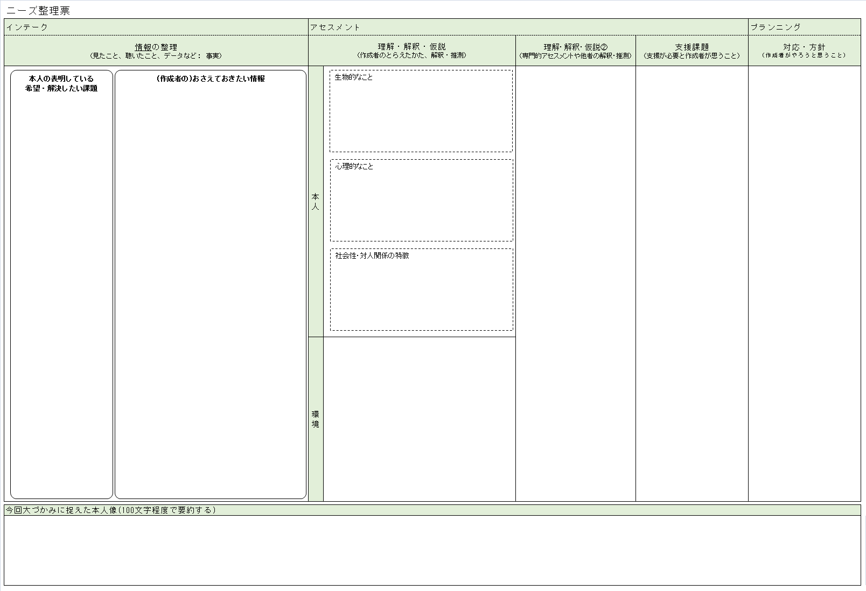
ニーズ整理票（例）
近藤直司
『医療・保健・福祉・心理専門職のためのアセスメント技術を高めるハンドブック』（明石書店）を改変
最近語彙が増えてきた事から、今後も語彙が増える可能性が高いと考える。そのため、より言語的成長が促されるような環境や機会の確保が重要か。
5歳時点のWISC-Ⅳの結果では言語理解が顕著に下位であった。知覚推理が本人のなかでは高めの評価が出た。
視覚優位な特徴があるか。
本人にとっての分かり易さを大切にしていく必要があると考える。
①友だちへの関心
が高まっている
事から、4月以降
もそれぞれの場所
で成功体験を蓄積
出来るように配慮
する
②体力面等を考慮
し、必要以上に
予定を詰め込み
過ぎない
③兄への過度な負担
増は避ける
④新らしい環境に
ついてAくんが
分かり易いよう
に見学や体験の
機会を設定する
⑤Tomorrowの支援
の共有と継続
①Aくんのコミュニ
ケーションの特徴
や配慮点等の共有
化
②Aくんのリラックス
日を確保する
③体験利用の実施
（スイミングも？）
④チーム内での情報共有の方法や仕組み作り
上記5点についてサービス担当者会議で共有していく
１．友だちが欲しいという希望を推察する根拠としてのエピソード等
⇒Tomorrowで夏過ぎから集団遊びに参加する機会が増え、他利用児に話しかけるような行動が増えた。やや一方的な傾向ではある
２．家族関係と家族の想い
⇒家庭訪問を実施した。
父：毎週末、兄のスイミングにA君を連れて行くなど、育児に協力的・Aくんの成長を願っている
母：Tomorrowのママ友の存在が大きく、不安もあるが前向きに考えている。最近のAくんの成長が大きく影響している
兄：Aくんと仲が良いが、時々ゲームの邪魔をされるとケンカになる。友だちも多く、快活な少年
３．本人の特性など
⇒最近、WISK-Ⅳを実施したと母から聞いたので結果を教えてもらえるようにアプローチする
４．地域で活用可能な資源情報
⇒公園は徒歩圏、本人が好きな遊具はブランコ（浮遊感が好き？）
５．上記に関連して兄のスイミング
に対するＡくんの興味の程度
⇒水は好きだが、顔に水がかかるのは苦手（入浴時の様子：母談）
お友だちが欲しい
お兄ちゃんと一緒に学校に行くのが楽しみ（ランドセルも購入した！）
放課後児童クラブって？
放課後等デイサービスって？
夏過ぎから集団遊びに参加する機会が増えたという情報から、他利用児への関心が芽生えている様子。
夏過ぎ頃から担当保育士だけでなく、他利用児に話かける等行動が変化。しかし、双方向性に乏しく、やや強引なコミュニケーションになっているようなので学びが必要か。
Tomorrowでは担当者の言語による一斉指示への理解は低く、他児の動きを見てワンテンポ遅れて行動する事が多いので、手掛かりになる情報提供を実施している。
【家族】
両親とも焦らずAくんのペースで成長するようにと願いつつ、経済的な事や兄弟の関係等の心配もしている。
（兄には自分の時間等を大切にして欲しい、という願いから）
協力的な姿勢があり関係機関との関係性も構築し易い印象
兄はAくんに優しく接している。
一緒に通学出来る事や「いっぽ」で遊べる事も楽しみにしている
家族の中で本人のペースで成長しており、成長に応じて新たな関心や意欲が喚起されていることから今後のさらなる成長に期待。ライフステージの移行へ配慮しつつ、より良い環境設定が重要。
Notes:
ニーズ整理票は、現状を共有する事を目的として、相談支援従事者養成研修のカリキュラムで使用しているものを使用しています。
相談支援専門員の設定（何年目の方なのか等）も必要に応じて。
整理票の質を評価する時間ではない事に留意しましょう。
【状況】
相談支援専門員はTomorrowに二次アセスメントを依頼。
在園時の状況だけでなく、WISK-Ⅳの情報提供も受けた。
途切れのないサポート作りが重要（サポートブックが作成されている設定）

Slide 28
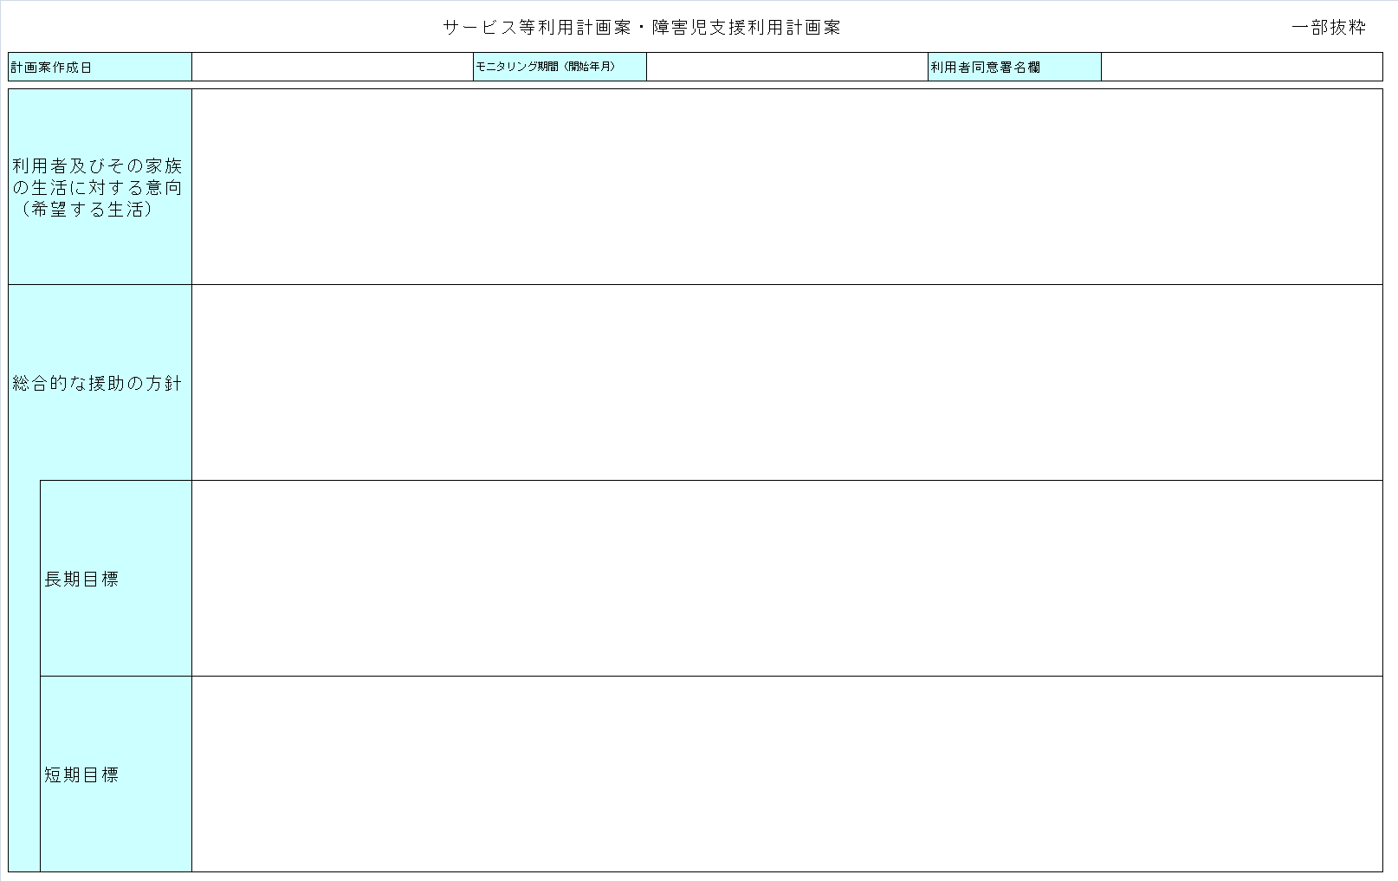
障害児支援利用計画（案）
『サービス等利用計画作成サポートブック』(p.20-p.23)
R 年3月1日
R 年５月6月7月
【Aくん】小学校はお兄ちゃんがいるから楽しみ。「いっぽ」（放課後児童クラブ）もお兄ちゃんと一緒で嬉しい。だけど、Tomorrowで一緒の子は別の学校にいくから僕だけなんだって。放課後等デイサービスさんさんのことは、まだ良くわからない。ともだちって僕と一緒に遊んでくれるんでしょ。（推察）
【家族（母）】4月を控え、環境の変化にAがついていけるか心配がある。一方で最近の成長を嬉しく思うし、小学校に入学したら、言語面や情緒面でもっと成長できるのではないかと期待もしている。兄弟仲が良いので安心している反面、兄の負担が心配。放課後等デイサービスでは学校や自宅で出来ない経験をして欲しい。
新入学を控え、期待と不安のある時期です。
Aくんの希望である新しいおともだちができるように、先生や介助員さん、放課後児童クラブの指導員さんなどの協力を得ながら実現できるように協働していきます。
また、関係者による定期的な会議を行い、Aくんが環境変化に順応しやすくなるような配慮についても方法の共有などを行うとともに、Aくんの気持ちやご家族の意見を確認し、Aくんの新しい生活を見守ります。
Ａくんの変化等については、どの関係者にでも遠慮なくお声掛けください。
毎日学校に登校して放課後児童クラブや放課後等デイサービスも利用しながら、生活パターンが確立できるようになる。それぞれの場所で友だちができ一緒に遊んだり学んだりできるようになる。
各場所でのルールやプログラム等を覚え、自発的に活動ができるようになる。
すこしずつ体力をつけ、同学年の友だちの動きについていけるようになり、自信がつく。
１.入学式に参加し、家族に頑張った姿を見て貰う（兄・父母も参加予定）
２.学校生活に慣れる（先生・クラスメイト・登下校・時間割・給食など）友だちをつくる
３.放課後児童クラブで楽しみと一緒に遊べる友だちをつくる
４.放課後等デイサービスで楽しみと一緒に遊べる友だちをつくる
Notes:
計画（案）
各項目について参加者の同意がえられるよう検討を行いましょう。

Slide 29
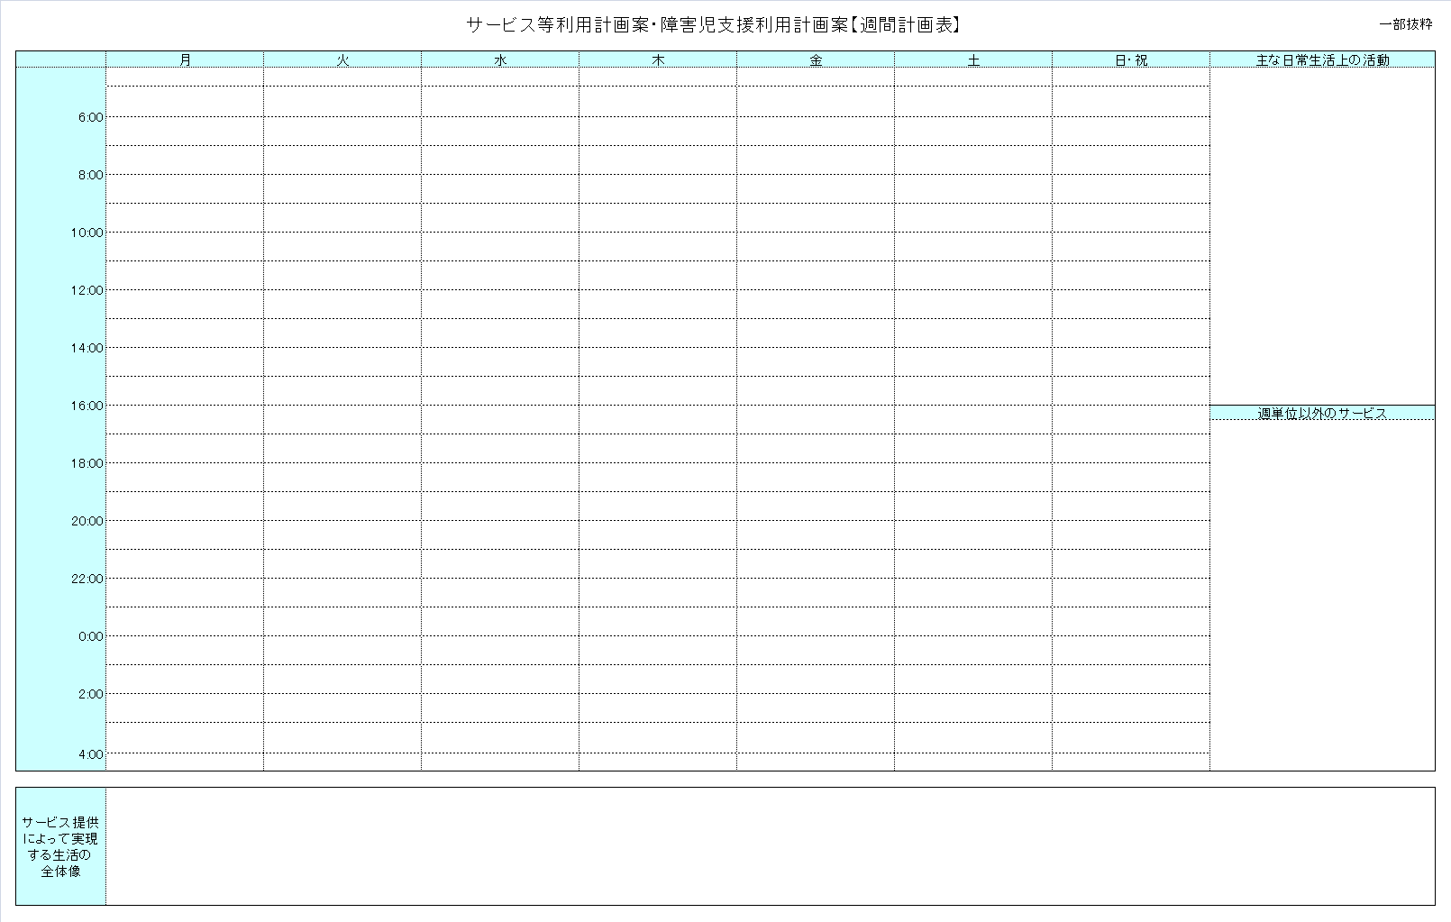
障害児支援利用計画（案）週間計画表
『サービス等利用計画作成サポートブック』(p.24-p.25)
金曜日は母が休みなので、下校後は自宅へ帰宅する。
いっぽ（兄も利用）は週２日、さんさんも週２日利用。
土曜日は父と兄のスイミングの見学に行くのが楽しみとなっている
起床・朝食など
学校
スイミング見学
○○公園
や買い物
昼食
いっぽ
さんさん
自宅で遊ぶ
※学校ではことばの教室への通級希望中。
決定は後日。
夕食・入浴・就寝
自宅、学校、放課後児童クラブに加え、放課後等デイサービスを利用することで支援者が増え、それぞれが連携する事でAくんの特徴にあった支援が提供できるようになり、友だちができAくんの望む生活が送れるようになる。
Notes:
母のパートは週４日（増やす事も考えたが現状維持・相談支援専門員と相談した結果、金曜日は本人のリラックス日とする）
父も同意：週末の予定も大切にしたい。

Slide 30

ストレングスMAP
［ 性格・人柄／個人的特性 ］
［ 才能・素質 ］
・やや小柄な印象 明るい
・素直 積極的 好奇心旺盛
・視覚優位 観察力がある
・称賛されると向上心が喚起される
・夢中になると高い集中力を発揮する
・語彙が増えた（二語文を話しはじめた）
・コミュニケーションの意欲が向上している
・集中力がある（トイレに行くのも忘れるほど）
・電車名や路線名等、興味のある物への記銘力が長けている
・タブレットの操作が出来る（教わっていない）
・走ったり公園の遊具遊びも好き
［ 環境のストレングス ］
［ 興味・関心／向上心 ］
・学校が徒歩5分
・最寄り駅まで徒歩15分
・バス停は徒歩2分（駅までは徒歩で行っている）
・兄が同じ学校（放課後児童クラブも）
・広めの公園（徒歩１０分）
・駅前にショッピングセンターあり
・サポートブックがある
・他児とのコミュニケーション
・幼児向け番組（歌と踊りが好き・模倣する）
・電車関連（プラレール・電車を見に行く事）
・兄のゲーム（格闘系・一緒に行うが勝てないのが悔しい様子）
・兄のタブレット（小学校に入学したら、自分もタブレットが入手できる予定）
・布パンツへ移行中（ほとんど失敗しないが、何かに集中して行きそびれてしまう時がある）
→褒められる事で向上心が維持される
Notes:
情報内容と分類（例：この情報は才能素質の項目ではないか？）といった議論は不要です。
サービス担当者会議の参考資料として活用してください。

Slide 31
都道府県研修スタッフ用スライド
プログラム内容の概要と解説 ４
【 事前準備 】
１. ワークシートは別刷りをしておく等の配慮
２. 追加情報資料も別刷りをしておく等の配慮
【 演習進行 】
１. 時間管理の徹底
２. 目的意識の明確化
３. 積極的な参加促進
【 模擬演習 】
１. 振り返りシートの項目を意識する

Slide 32
配役決め
［５分］
配役 | 氏名 | 役割
Aくん
Aくん家族（ ）
相談支援専門員（ONE）
児童発達支援管理責任者 （さんさん）
担当保育士（Tomorrow）
観察者
①会議参加者を決める ②配役を誰が行うかを決める
③役割（相談支援専門員が進行・記録等を一人で行う必要はありません）
④観察者はファシリテーター等が実施
Notes:
役作りの情報を別途提供するか否かはお任せいたします。

Slide 33
模擬演習
［３０分］
［ POINT ］
・A君を中心とした支援チームのスタートアップ
・A君の意思表明を大切に
・緩やかな合意形成
（総合的な支援方針や長期目標について合意形成をはかる）
・役割分担と重なり合いの確認と共有
・情報共有手段等の確認
・次回会議の設定

Slide 34
ロールプレイの振り返り
［１０分］
項目 | 演習での実施状況
座席や環境面の配慮
会議目的の確認
Aくんを中心とした会議 （Aくんの意思表示への支援）
関係機関からの情報提供と共有
支援目標の共有（必要に応じた修正）
参加者全員の発言機会（アイデア出し）
関係機関の具体的な役割分担
次回までに実施することの確認
Aくん・家族の納得度
ワークシートの各項目に留意しながら、ロールプレイを実施してみてください。

Slide 35
まとめ
模擬支援会議は、
会議の目的は達成できましたか？
子どもを中心にした会議になりましたか？
参加者それぞれが発言する機会がありましたか？
それぞれの関係者の当面の役割は明確になりましたか？
次回の会議までに子ども、保護者、関係者が取り組むことは確認できましたか？
保護者は、会議の内容に納得できたと思いますか？

Slide 36


2016サビ児管指導者養成研修児童分野講義「児童発達支援管理者と障害児相談支援専門員の関係と役割」
支援提供プロセスの連携イメージ
－本人・家族を中心において－
障害児相談支援専門員による「 つながる 」支援
相 談 受 付
アセスメント課題分析
障害児支援利用計画案の作成
サービス担当者会議
支給決定後の
障害児支援利用計画の作成
障害児支援利用計画の交付
支 援 利 用
モニタリング・評価
終 結
①地域でサポートするためのチームを作り、ネットワークを組織する
②本人・家族や環境、生活全体に関する様々な情報や知識、技術の共有、ニーズ、支援方針を確認して統括する
相談支援
専門員
関係者による事前の連絡会議
または各機関の子どもの評価・方針の確認
トータル
プランの
作成
支 給 決 定
Aさん
本人・家族、支援者が
混乱しないように障害特性の理解、適切な支援方法を
共有する
ここは
大切！
相談支援時の状況把握
ア セ ス メ ン ト
個 別 支 援 会 議
個別支援計画の作成
個別支援計画の交付
個別支援計画の実施
中間評価と修正
終 了 時 評 価
①障害児支援利用計画を参考にして、事業所内で個別支援会議を開き、個別支援計画を作成する
②それぞれの支援の提供状況、目標の達成状況、本人の状況について評価を共有する
児童発達支援
管理責任者
児童発達支援管理責任者による「 深める 」支援
Notes:
両方の立場を偏ることなく、イメージしていくことが大事かと思います。
36

Slide 37
「支援会議」（サービス担当者会議・個別支援会議等を含む）
を実施していくタイミング
初期の利用計画作成～個別支援計画作成においては、利用計画案作成前後にサービス担当者会議（関係機関との連絡会議）を丁寧に実施し、支援チーム全体が了解した上で、正式な利用計画を作成していく流れを踏んだあとに、子どもが利用する各サービス･支援提供事業所は、個別支援計画案を作成し、個別支援会議を実施し、保護者はもちろん、各関係機関ともその内容を共有した上で、正式な個別支援計画を作成していくといったプロセスを踏んでいくことが、基本的な流れです。

Slide 38
「支援会議」（サービス担当者会議・個別支援会議等を含む）
を実施していくタイミング
モニタリング以降については、利用計画におけるモニタリングと、個別支援計画の中間評価の時期を一致させていくことは、合理的かつ有効な連携の方法となりますが、児童期における支援は、子どもの成長･変化は著しく、移行期も多いので、あまり基本となるプロセスに縛られることなく、臨機応変に「支援会議」をセットしていくことが大切です。いずれにしても、相談支援専門員、児童発達支援管理責任者が、それぞれ積極的に外部機関関係者の参加を、必要に応じて求めながら、会議を継続していくことが、成人期の支援に結びつきますし、会議が行なわれないほど、子どもにとって将来につながる適切な支援は実施できていないと考えていくべきでしょう。

Slide 39

児童期における ソーシャルワークの視点
・障害のある子どもの居場所は少ない。保護者が安心して連れ出すことができる場所探し。
・子どもは地域の宝であり、子どもたちの笑顔を地域に届けていく仕掛け。
・障害のある子どもに支えられていることは多く、そのことを家族や地域に還元していく仕掛け。
・個別支援計画作成において、相談支援専門員は地域支援の内容に児童発達支援管理責任者と協働することに努めていく。

Slide 40


相談支援の目指す方向性は…
再掲
相談支援専門員と児童発達支援管理責任者が日常的に絡み合い、子どもと保護者が元気になる会議を行なっていきましょう
相談支援専門員
支援全体のつながりと支援の効果を検証する機会
子どもと家族にとって必要な公的福祉サービスの支給量を調整する機会
成人期の現状を共有し、現実的な目標を探る機会
成長
子どもの関心、得意なこと、苦手なことなどを共有する機会
子どもの生活全体を振り返る機会
保護者の不安、困っていること、きょうだいの思いを共有するする機会
子どもらしさ、愛しみを確認する機会
事業所ができる支援をあきらかにし、支援のゴールを共有する機会
子どもの発達において必要な具体的な支援を提案する機会
児童発達支援
管理責任者

Slide 41
都道府県研修スタッフ用スライド
都道府県研修で本講義を実施する際に 検討して欲しいこと（まとめ）
・演習講師は可能であれば講義『児童期における相談支援の目指すべき方向性』の講師が兼務あるいは補助対応可能になると良いでしょう
・研修の企画運営は講師陣を中心にミーティング等の機会を設け、地域性を反映したものになると良いでしょう
・研修での学習が支援現場に波及できるような仕掛けなどを考えられると良いでしょう
・小さな実践の蓄積がやがて地域全体の支援の質的向上に繋がります。研修実施を契機に地域自立支援協議会等との連動や自主的な活動等への繋がりなど、戦術的な視点で作戦を立てられると素敵ですね

Slide 42
都道府県研修スタッフ用スライド
もう一つの事例

Slide 43
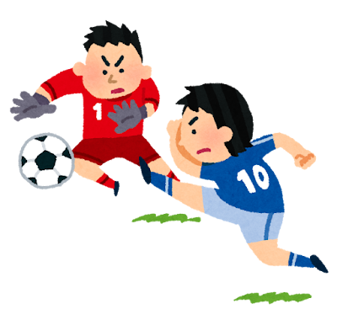
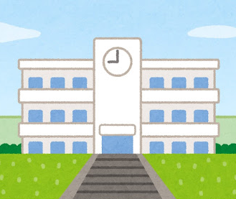




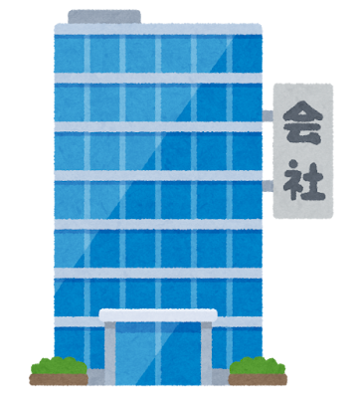





状況（設定）確認
都道府県研修スタッフ用スライド
［ 放課後等デイサービス Sun ］
※ 事業所名は架空 ※
［ 小学校 ］
発達支援に熱心に取り組み、どんなことでも親身に対応してくれる評判高い放デイ
業務上の連携の機会は年１〜２回程度
Zくんは信頼し、保護者さんは頼りにしている
友達と毎日一緒にサッカーをしたい
友達関係が良好。Zくんに困り事が生じると友達が親身にフォローをしてくれる
モニタリング・自立支援協議会などで顔を合わせる機会が多くあり、それに伴い、連携も比較的多い関係
［ 母親の勤務先 ］
・勤務終了が18時。その後、急
いでSunにZくんを迎えにいく
・Sunの協力で継続的勤務可能
［ Zくんご家族 ］
保護者さんは
心底信頼している
［ 相談支援事業所 ONE ］
市内の小学校特別支援学級に在籍し、放課後等デイサービスSunに毎日通っているZくん。学校の最も仲の良い友達が次々にサッカー部へ入部していることを知り、そして誘われたため、本児もその気になっている状況ではあるが、部活動は毎日練習があり17時で終了となるため、Sunには通えない。ZくんはSunを辞める決意は少しずつ固まってきているものの、まだ踏ん切りがつかず、現在葛藤中。一方、保護者さんは、Zくんの気持ちに応えたい、応援したい気持ちでいっぱいであるが、Sunのこれまでの献身的な協力のおかげでこれまで勤務継続可能、生活維持可能だったのだが、Sunを辞めるとなると、本児の部活終了後は親戚等が近隣にいない状況下で、誰がZくんを迎えに行き、誰が面倒をみてくれるのか？自分が…となると、勤務継続が危うくなり、生活そのものも成立しなくなる…という危機感が日に日に込み上げてくるため、Zくんの入部を素直に喜べない、後押しができない状況である。その旨を相談支援事業所ONEに相談しようと考えている。

Slide 44
事例の概要１（例）
都道府県研修スタッフ用スライド
項目 | 内容
事例タイトル | 葛藤に揺れる小学校４年生と保護者さん 〜私たちはこれからどうしたら良い？〜
年齢・性別・家族構成 | 母親（40）とZくん（男・10）の二人家族／経済面は安定 Zくんが3歳の時に離婚（離婚後は父親とは連絡を絶っている）。離婚後から母親一人でZくんを養育。近隣に親族はなし。母親はいずれは実家に戻ろうと考えているが（実家との関係性は良好であり、祖父母も本児を気にかけ、案じている）、Zくんは友達と離れたくないという理由で転校を断固拒否中。 Zくんは地域の小学校の特別支援学級に在籍しているが、3分の2は通常級にいる
手帳の種類と等級 | 療育手帳 B（知的障害）〔Bとは、最重度・重度・中度・軽度の区分のうち軽度〕
成育歴と病歴 | 普通分娩 低体重で出産 現在も身長が低く体重が軽いが、医師から心配無いと言われた 1.6歳健診で保健師より健診後のフォロー教室を紹介された（手帳取得：4歳） 保育園（0歳から）と児童発達支援センター（4歳から）を並行通園し、就学とともに放課後等デイサービスSunを毎日利用（14時30分～18時30分まで）
相談に至る経緯 及び相談内容 | 相談支援事業所ONEとは、児童発達支援センターを利用する時からの付き合い。そのため、相談支援専門員とは些細なことでも気軽に相談できる間柄。 相談内容：Zくんのサッカー部へ入部したいという気持ちは嬉しく感じているが、入部後にZくんの送り迎え等を母親が実施すると、勤務継続が極めて困難となり、生活が全く維持ができなくなる…だからと言ってここまで一人で頑張ってきたから、生活保護は絶対に受けたくない…どうしたら良いのか…。

Slide 45
事例の概要２（例）
都道府県研修スタッフ用スライド
項目 | 内容
希望など （本児・保護者） | ・Zくん：いっぱいサッカーをしたいし、友達とずっと一緒にいたい！でもSunを辞めたくもない… ・母親：本児の気持ちを叶えつつ、これまでの生活を維持したい！
Zくんや家族の問題 | ・Zくん：ある程度のことは何でもできるが、一人になるとすぐに強い不安を抱く。そのため、一人で家にいることはできず（留守番ができない）、単独登校もできない。入部すると、17時まで毎日練習あり ・母親：母親の勤務…土日は休み／平日10時〜18時（朝：本児の送迎あり）
Zくんの強み | ・分からないことがあっても周囲を見て考えて、それから行動を起こすことができる。社交性は相応にある。 ・母親をとても大事にしている。 ・友達とはとても仲良し。友達数名もZくんを大事にし、困ったことがあったらすぐに助ける関係。 ・レゴブロックで、見本図を見て100ピースくらい使用して恐竜や動物を作ることができる ・ガンプラ数体を単独で作ることができる ・学校内では教室移動は単独可能
その他 | Sunのサービス提供時間は9時〜17時まで。営業時間終了は18時30分。17時以降は保護者の迎えを条件としている。サービス提供時間の変更は事業所の運営上難しいが、その中で何とかこれまでと同じく可能な限り、フォローしたい意向はある

Slide 46
［ “もう一つの事例”のポイント ］
① Zくんの心情を粗末にしない
⇨ 子どもの権利条約第12条「意思表明権」
② 保護者さんの心情及び背景を粗末にしない
③ 生活の維持を大切にする
④ 生活の質を落とさない
⑤ インクルーシブの視点を持つ
⑥ フォーマル視点に捉われることなく、インフォーマル視点も駆使する

